Slide 1

ЧОУ ВО «САНКТ–ПЕТЕРБУРГСКИЙ УНИВЕРСИТЕТ
ТЕХНОЛОГИЙ УПРАВЛЕНИЯ И ЭКОНОМИКИ»
ПРОГРАММЫ ВЫСШЕГО ПРОФЕССИОНАЛЬНОГО ОБРАЗОВАНИЯ
«Разработка автоматизированной информационной системы обработки данных (на примере ООО «Север–Рыба»)»

Slide 2

Содержание:
1. Цель, задачи проекта
2. О компании ООО «Север-Рыба»
3. Проблемы и обоснование
4. Технологический стек
5. Архитектура системы
6. Основные модули системы
7. Структура бекенда
8. Примеры кода и результаты работы

Slide 3
Цель, задачи проекта
Главная цель
Стратегические задачи
Операционные задачи
Комплексная автоматизация, создание единой информационной среды для управления бизнес-процессами компании «Север-Рыба»
Автоматизация складского учета и контроля запасов
Сокращение времени на формирование документов на 75%
Минимизация ошибок в учетных операциях до 0.5%
Создание централизованной базы данных товаров и контрагентов
Разграничение прав доступа к информации для сотрудников

Slide 4
О компании ООО «Север-Рыба»
Основание компании
Компания ООО "Север-Рыба" зарегистрирована в Череповце как предприятие по переработке и упаковке морепродуктов
Региональная экспансия
Начало активных поставок продукции в соседние регионы. Расширение ассортимента до 30 наименований.
Текущее положение
ООО "Север-Рыба" - одно из ведущих предприятий рыбоперерабатывающей отрасли региона
2011
2013
2019
2021
2025
Расширение ассортимента
Запуск линии по производству копченой рыбной продукции. Увеличение объемов производства до 12 тонн продукции в месяц.
Преодоление логистических вызовов
Успешная перестройка цепочек поставок в условиях меняющегося рынка. Увеличение доли на региональном рынке рыбной продукции.

Slide 5
Проблемы и обоснование
Склад
Продажи
✔️ Контроль в реальном времени
✔️ Точность расчетов
❌ Хаос остатков
❌Потери из-за ошибок
Поставки
Отчеты
✔️Авто-документы
📦
🏪
✔️ Мгновенные данные
❌ Ручной документооборот
❌ Задержки форматирования
🚢
📊

Slide 6



Технологический стек
FastAPI
React
PostgreSQL
Высокопроизводительный Python-фреймворк
Встроенный механизм валидации данных
Автоматическая генерация документации API
Асинхронная обработка запросов
OAuth2 и JWT для аутентификации
Компонентный подход к интерфейсам
Material UI для дизайн-системы
React Router для навигации
Redux для управления состоянием
Axios для взаимодействия с API
Надежная реляционная СУБД
Высокая производительность
Транзакционная целостность данных
Поддержка сложных запросов
Интеграция с SQLAlchemy ORM

Slide 7
Технологический стек
 |  | Скорость разработки | Производительность | Сложность изучения
FastAPI Современный Python фреймворк |  | Высокая | 15,000+ RPS | Низкая
Django Полнофункциональный фреймворк |  | Средняя | 8,000 RPS | Средняя
Flask Минималистичный фреймворк |  | Средняя | 5,000 RPS | Низкая
Node.js JavaScript runtime |  | Низкая | 12,000 RPS | Высокая
Spring Boot Java enterprise фреймворк |  | Низкая | 10,000 RPS | Высокая
 | Выбор для проекта: | FastAPI | Автодокументация | Типизация
RPS (Requests Per Second) - запросы в секунду

Slide 8



Архитектура системы
Клиентское приложение Север-Рыба
Администратор
АИС Frontend
Север-Рыба
backend
AIS Backend (API)
API-gateway (API-шлюз)
PostgreSQL (База данных)

Slide 9

Архитектура системы
Northfish container
sever-fish-frontend :5173 container
ais-frontend :5174 container
sever-fish-backend :8000 container
ais-backend :8001
container
API-gateway :8080 container
northfish-db :5432 postgres:latest

Slide 10
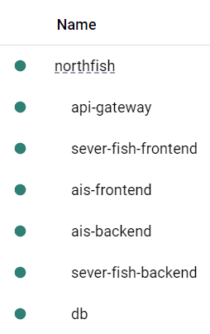
Архитектура системы
northfish-network
ais-frontend :5174 container
sever-fish-frontend :5173 container
Администратор
АИС Frontend
Клиентское приложение Север-Рыба
sever-fish-backend :8000 container
ais-backend :8001
container
Север-Рыба
backend
AIS Backend (API)
API-gateway :8080 container
API-gateway (API-шлюз)
northfish-db :5432 postgres:latest
PostgreSQL (База данных)
Northfish container

Slide 11
Архитектура системы
northfish-network
ais-frontend :5174 container
sever-fish-frontend :5173 container
Администратор
АИС Frontend
Клиентское приложение Север-Рыба
sever-fish-backend :8000 container
ais-backend :8001
container
Север-Рыба
backend
AIS Backend (API)
API-gateway :8080 container
API-gateway (API-шлюз)
northfish-db :5432 postgres:latest
PostgreSQL (База данных)
Northfish container

Slide 12

Основные модули системы
🚚
Учет поставок
Регистрация и отслеживание поставок сырья, контроль качества входящей продукции, формирование документов приемки.
🐟
Модуль продукции
Создание, изменение и удаление продукции, напрямую интегрируемые в клиентское приложение и базу данных.
Складской учет
Управление запасами, отслеживание движения продукции, планирование закупок, инвентаризация.
📦
Аналитика и отчетность
Формирование управленческой отчетности, анализ эффективности, дашборды для руководства.
📊

Slide 13
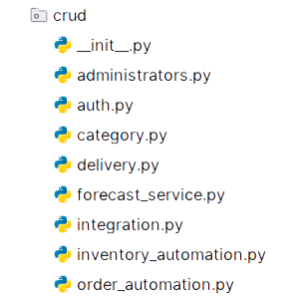
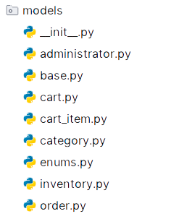
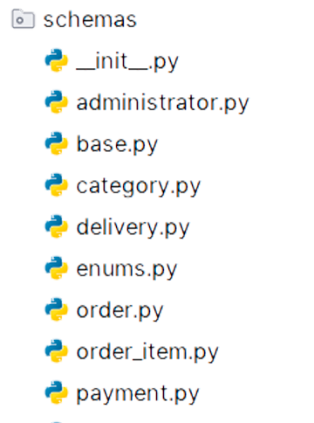
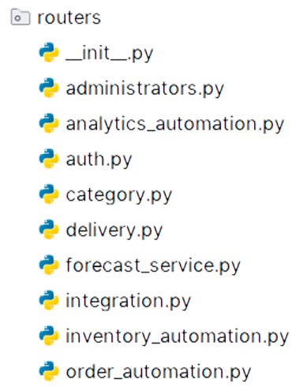
Структура бекенда
CRUD
Models
Schemas
Routers
CRUD - это аббревиатура, обозначающая четыре основные операции управления данными: создание (create), чтение (read), обновление (update) и удаление (delete)

Slide 14
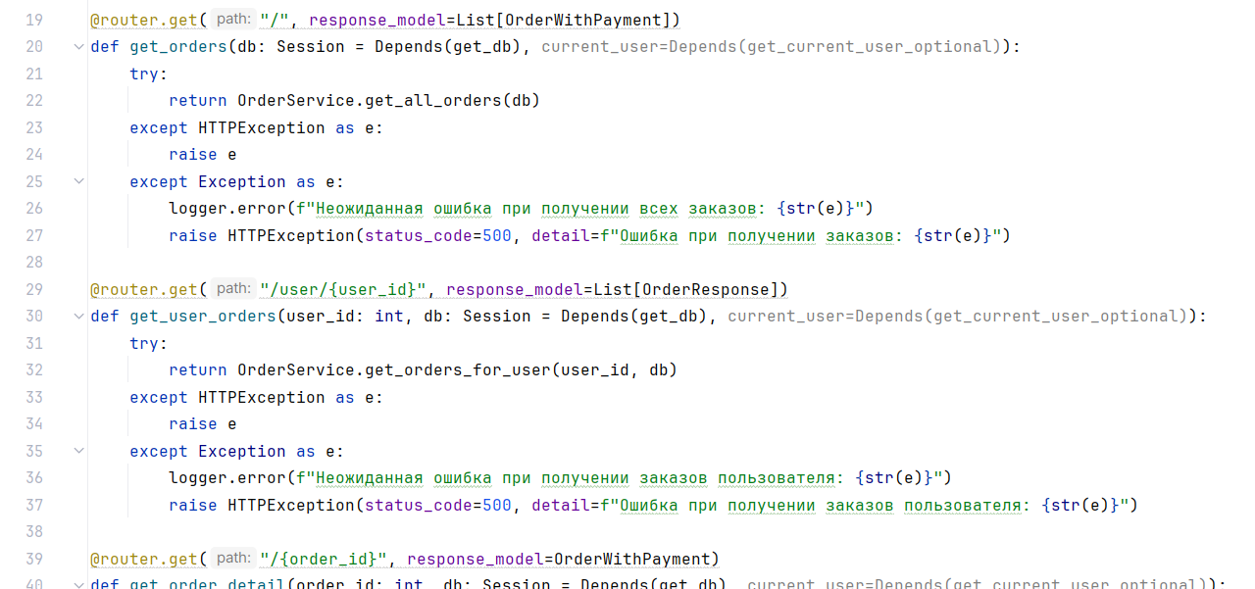
Маршрутизатор на примере Orders.py

Slide 15
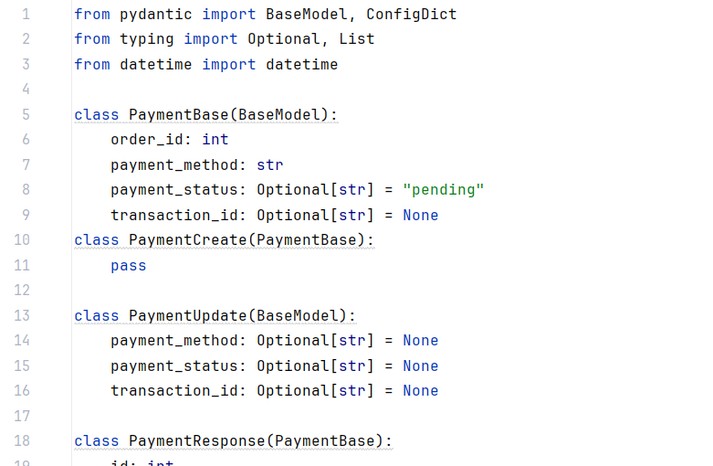
Схема на примере Payments.py

Slide 16

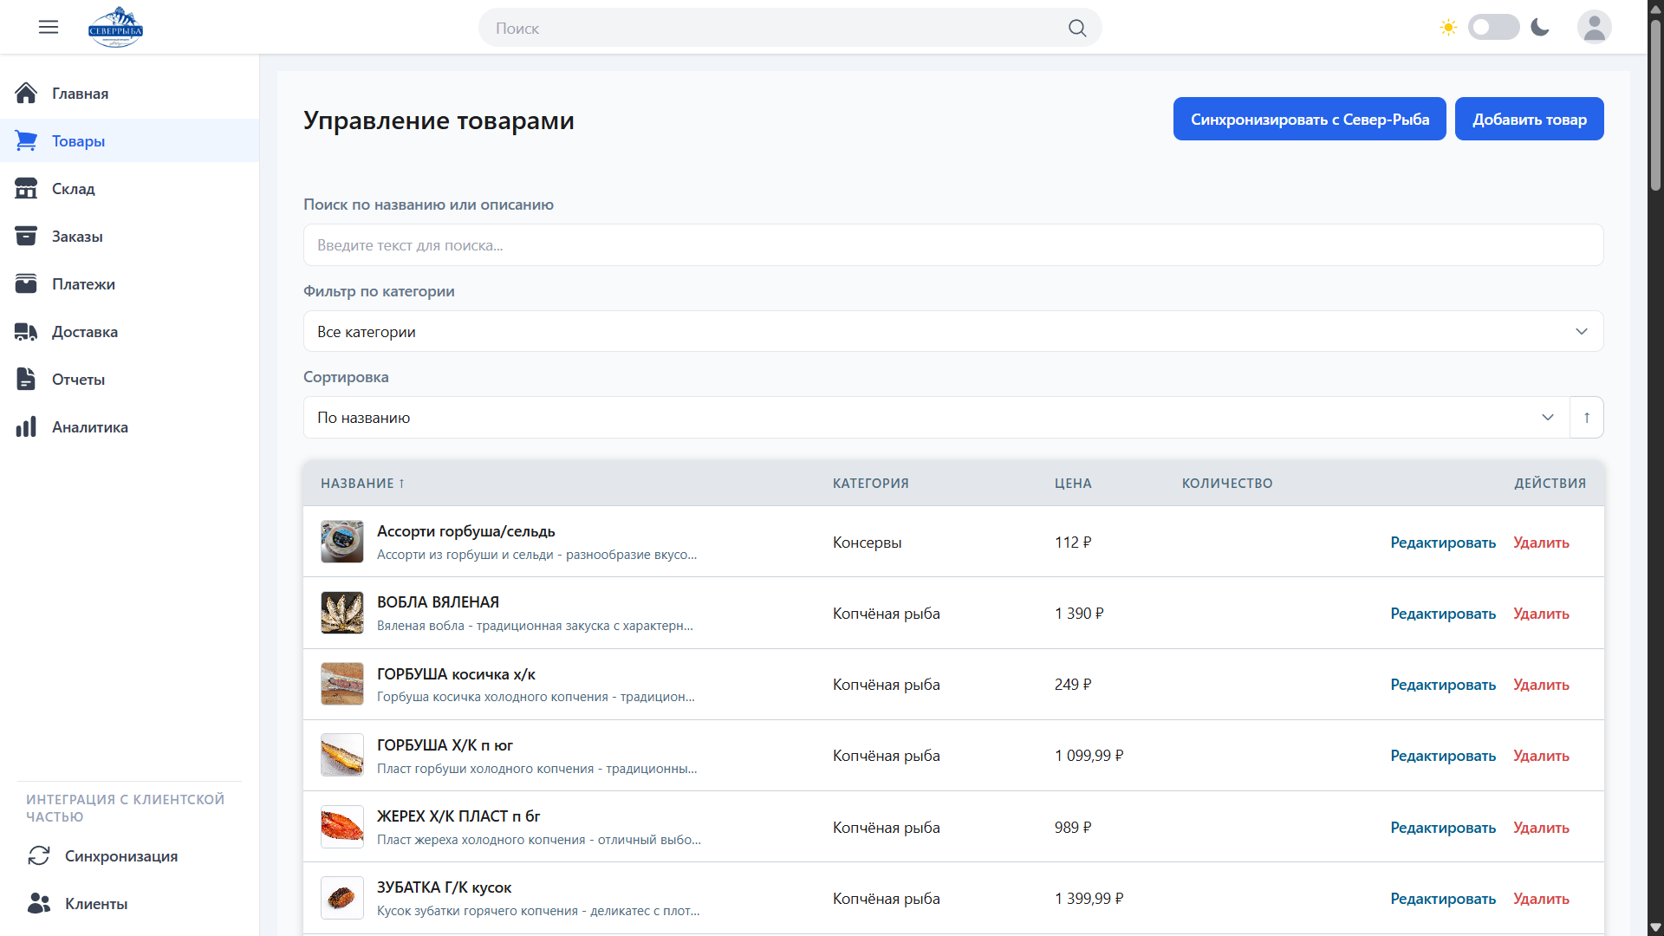
Результаты работы

Slide 17
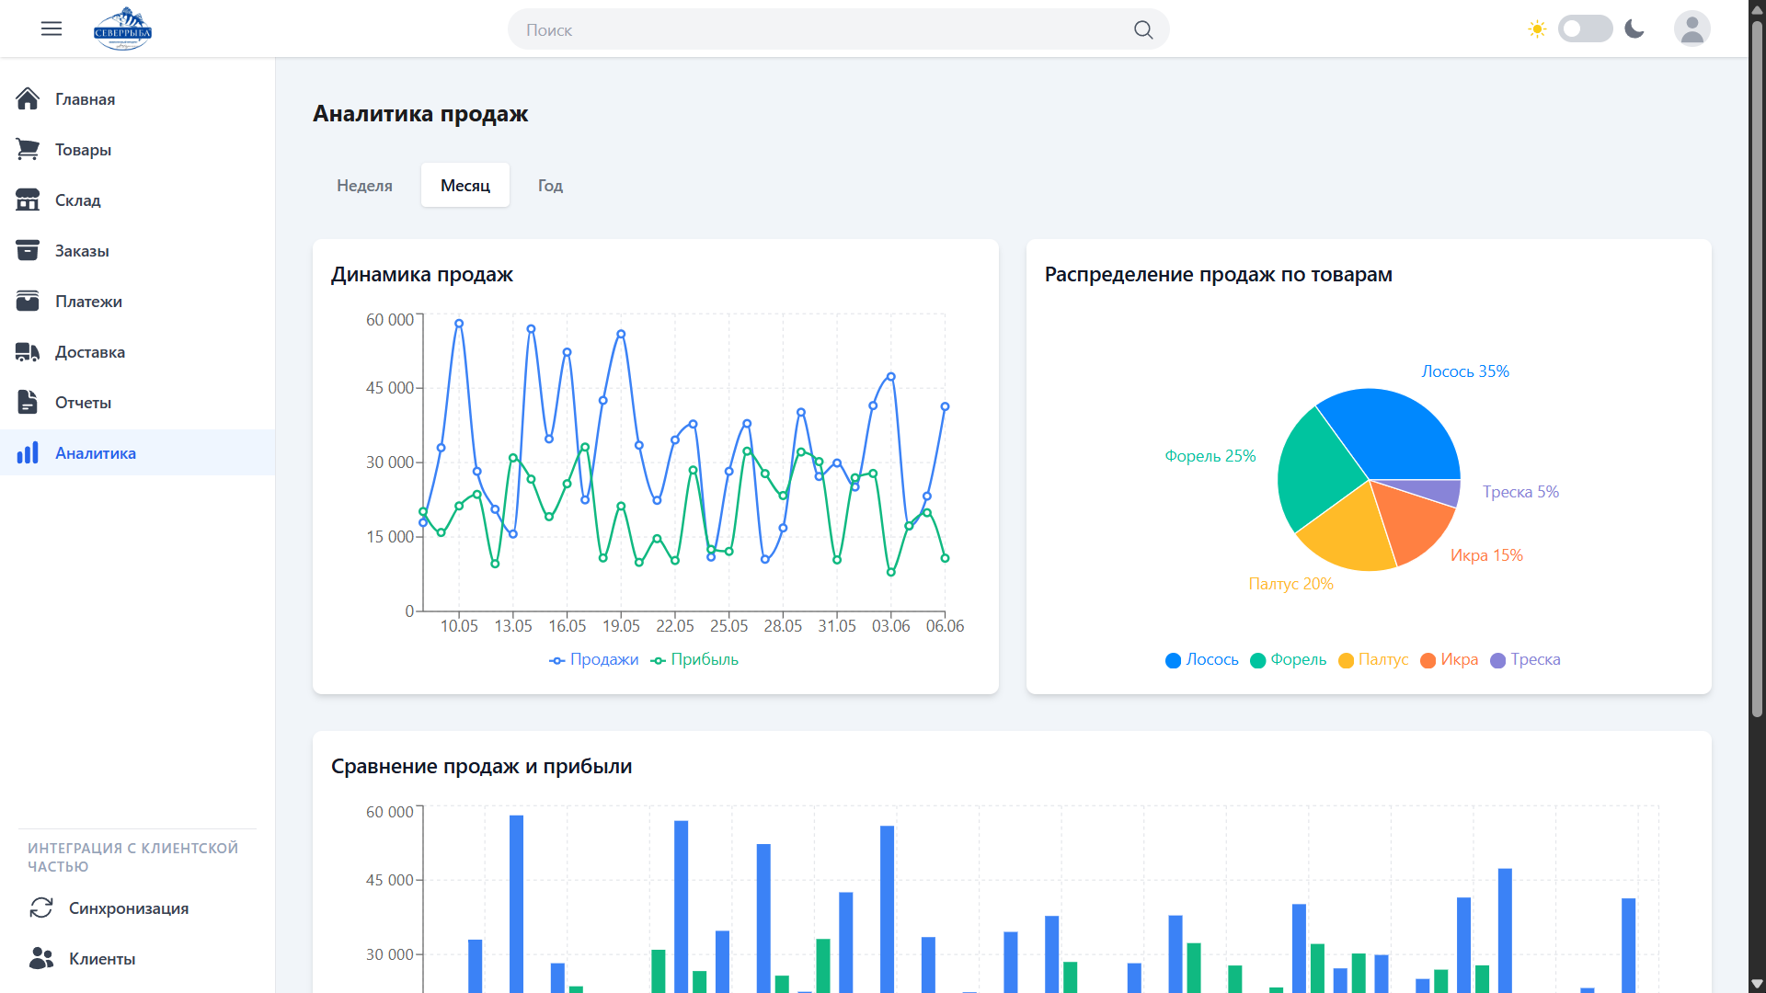
Результаты работы

Slide 18
ЧОУ ВО «САНКТ–ПЕТЕРБУРГСКИЙ УНИВЕРСИТЕТ
ТЕХНОЛОГИЙ УПРАВЛЕНИЯ И ЭКОНОМИКИ»
ПРОГРАММЫ ВЫСШЕГО ПРОФЕССИОНАЛЬНОГО ОБРАЗОВАНИЯ
Спасибо за внимание
Задавайте вопросы

Slide 19
ЧОУ ВО «САНКТ–ПЕТЕРБУРГСКИЙ УНИВЕРСИТЕТ
ТЕХНОЛОГИЙ УПРАВЛЕНИЯ И ЭКОНОМИКИ»
ПРОГРАММЫ ВЫСШЕГО ПРОФЕССИОНАЛЬНОГО ОБРАЗОВАНИЯ
«Разработка автоматизированной информационной системы обработки данных (на примере ООО «Север–Рыба»)»

